Slide 1
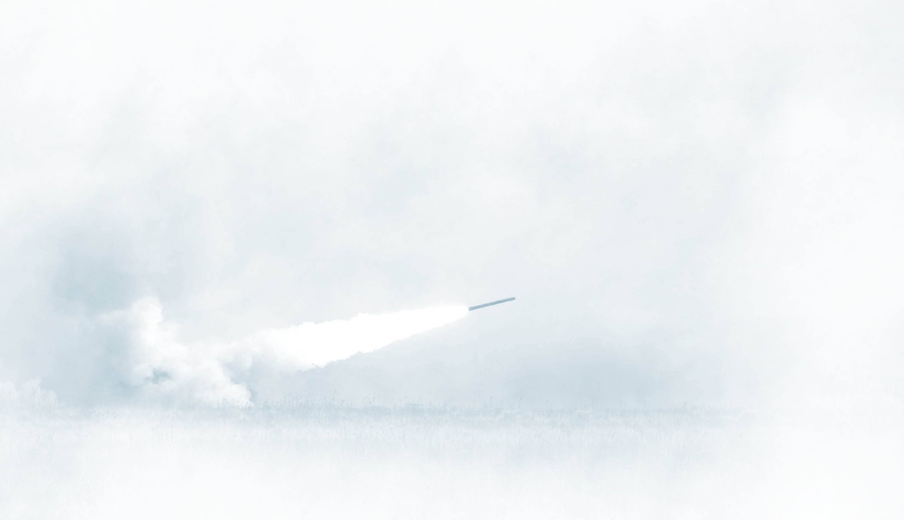

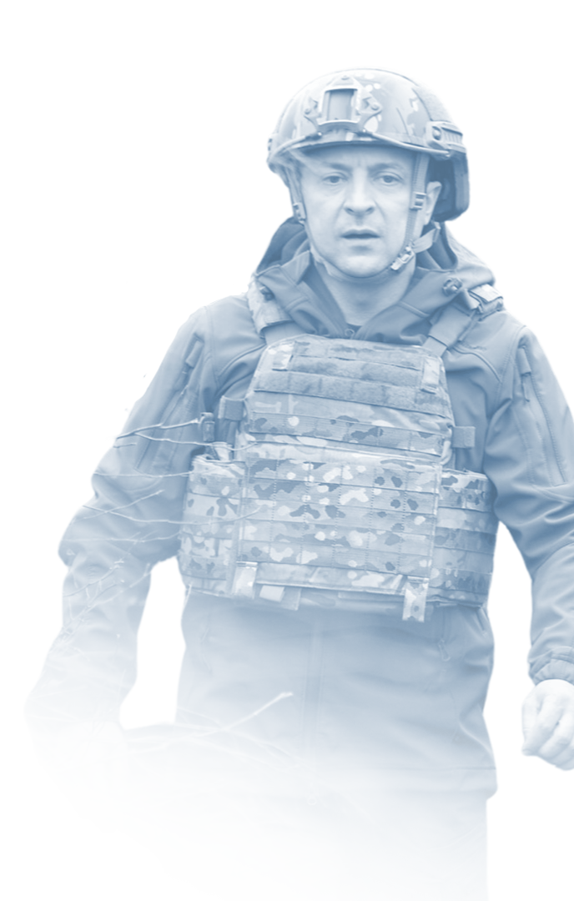
Чи готові українці до великої війни:
результати соціологічного дослідження
Проведено компанією
«Нью Імідж Маркетинг Груп»
на замовлення Українського інституту майбутнього
2022

Slide 2

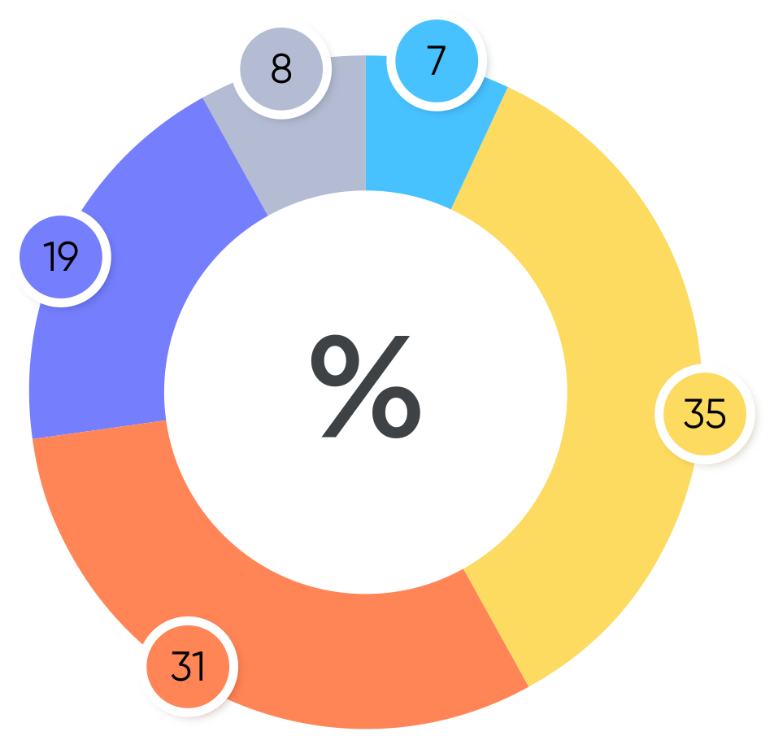

Наскільки регулярно Ви стежите за новинами на тему конфлікту України та Росії?
Не стежу зовсім
Практично не вилажу
з новин на цю тему
Декілька разів в день
Не частіше ніж один раз на тиждень
Не частіше ніж один раз на день
2

Slide 3

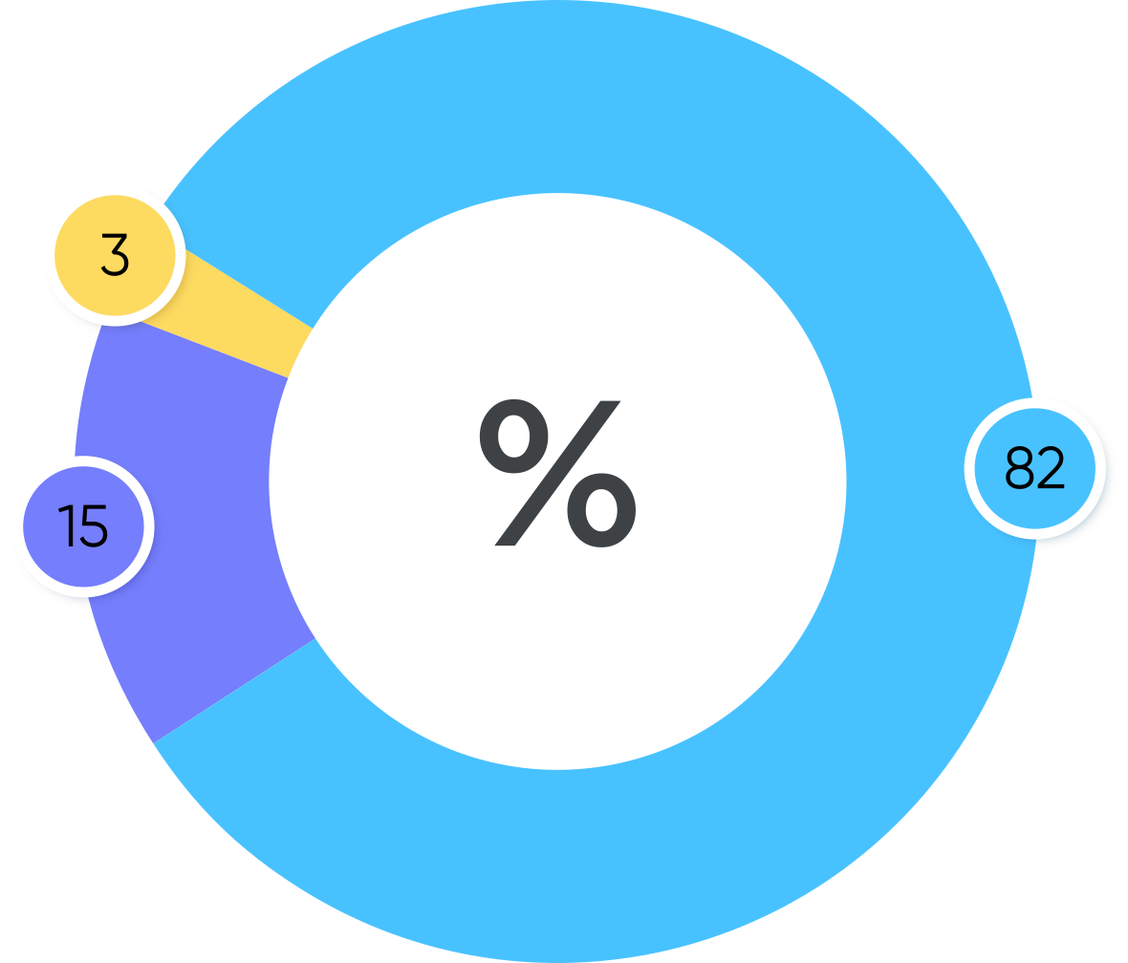
Чи ви чули новину про те, що Російська Федерація нарощує сили на кордонах з Україною?
Ні, не чув/ла
Так, чув/ла
цю новину
Так, чув/ла новину, але не знаю деталі
3

Slide 4
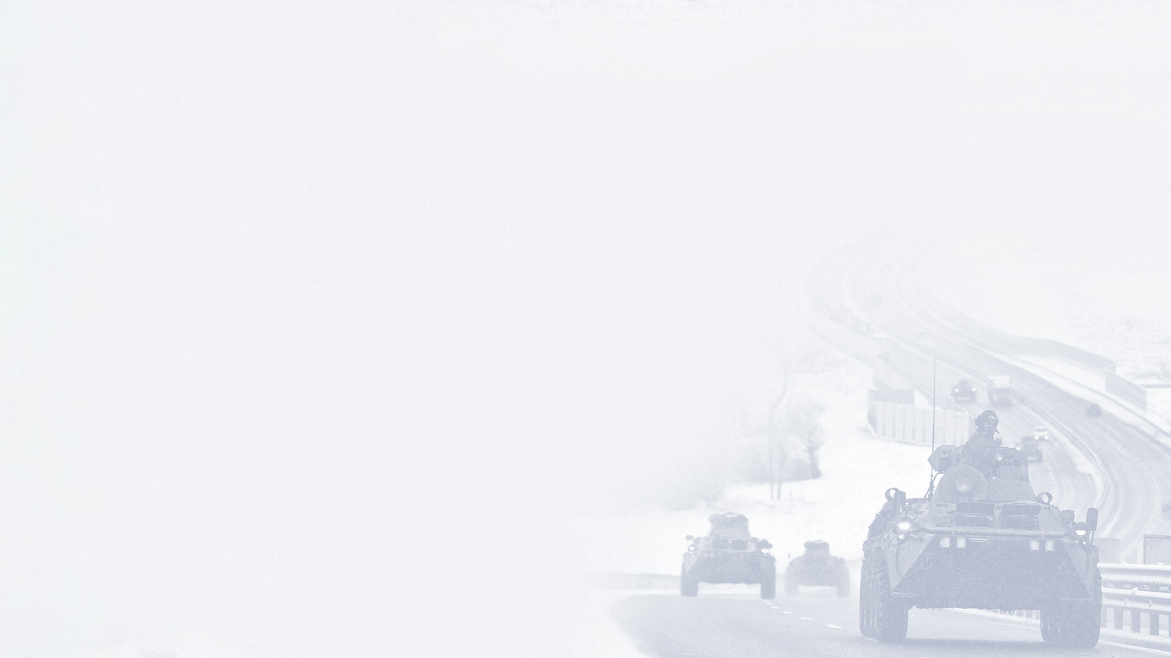
Як Ви ставитеся до новини про те, що Російська Федерація нарощує сили на кордонах з Україною?
Нарощування кількості російських військ біля кордонів України це торг з боку Росії з тим, щоб країни НАТО гарантували невступ України до Альянсу
37%
Існує реальна та серйозна загроза нападу Росії/
введення російських військ на територію України
33%
Загрози немає, це результат інформаційної політики з боку західних партнерів, зокрема США, метою яких є схилити Україну до Мінських домовленостей
5%
Росія «брязкає» зброєю, реальної загрози не існує
5%
Загрози ніякої немає: це результат інформаційної політики з боку української влади та ЗМІ
4%
Інше
1%
Не маю однозначної думки з цього питання
12%
Важко відповісти
3%
4

Slide 5

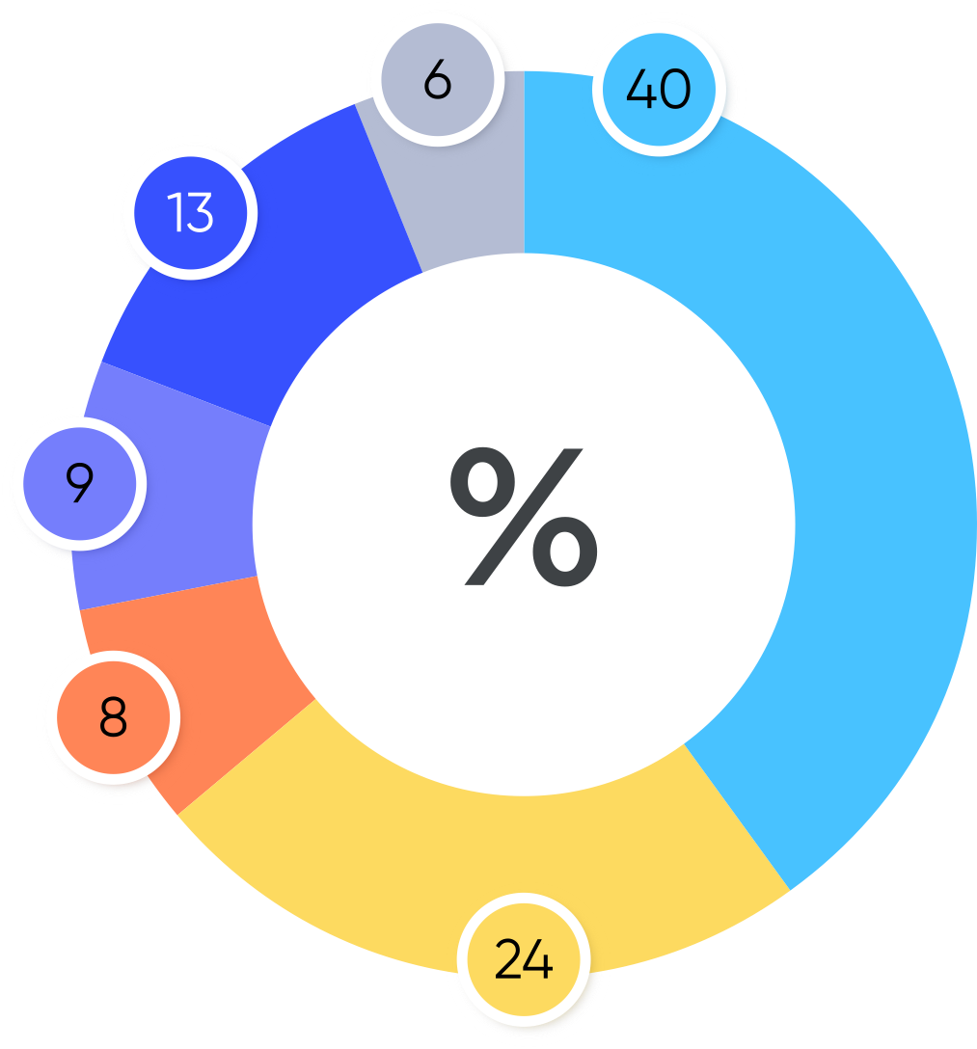
Чи підтримуєте ви ідею вступу України до НАТО?
Важко відповісти
Повністю підтримую
Не маю однозначної думки з цього питання
Зовсім не підтримую
Скоріше не підтримую
Скоріше підтримую
5

Slide 6

На Вашу думку, наскільки ймовірним є вступ України в НАТО найближчим часом
(до кінця року)?
Впевнений у цьому повністю
5%
Вступ ймовірний
19%
Вступ ймовірний, але не найближчими роками
36%
Вступ до НАТО малоймовірний
14%
Не вірю у вступ України до НАТО
11%
Не маю однозначної думки з цього питання
9%
Інше
1%
Важко відповісти
3%
6

Slide 7

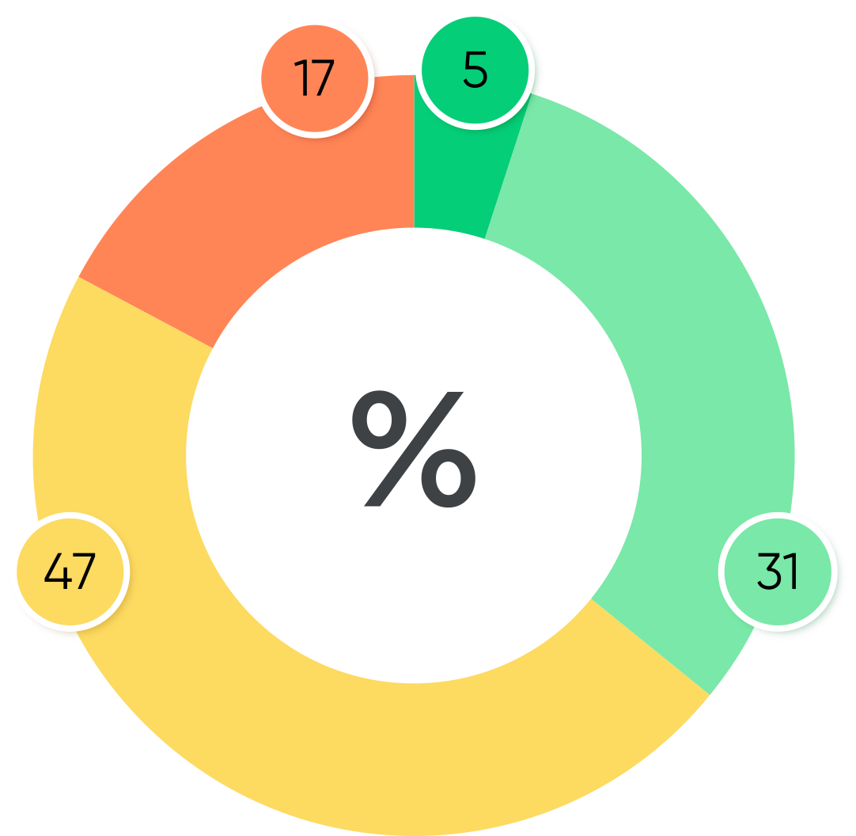
Чи достатньо дій з боку влади України для забезпечення захисту країни?
Точно
ні
Однозначно
так
Скоріше
ні
Скоріше
так
7

Slide 8

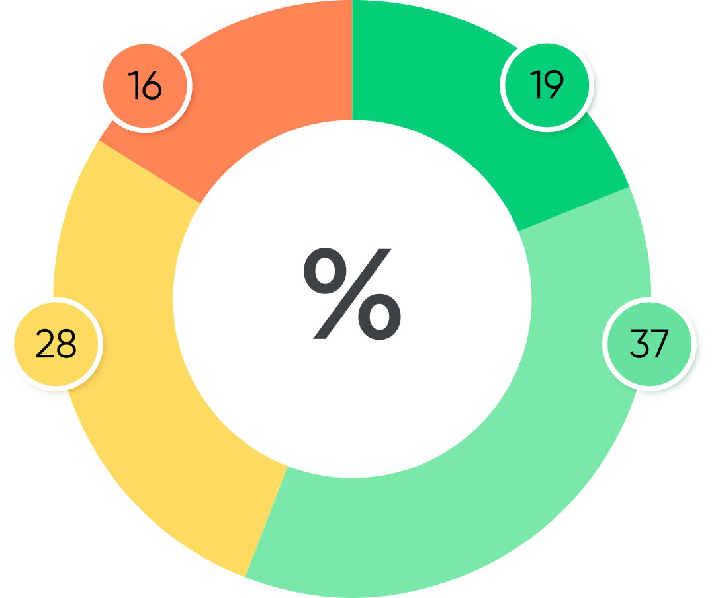
Чи готові Ви особисто взяти участь у лавах тероборони, у разі їх створення у Вашій громаді?
Точно
ні
Однозначно
так
Скоріше
ні
Скоріше
так
8

